Slide 1
Распознавание и классификация текста
Рубанова Валерия, 5030102/00201

Slide 2
Pipeline проекта
Входные данные: изображение с текстом
Распознавание текста: слова на изображениях распознаются и превращаются в текст
Классификация текста: полученный текст классифицируется по категориям.
Выходные данные: категория текста

Slide 3
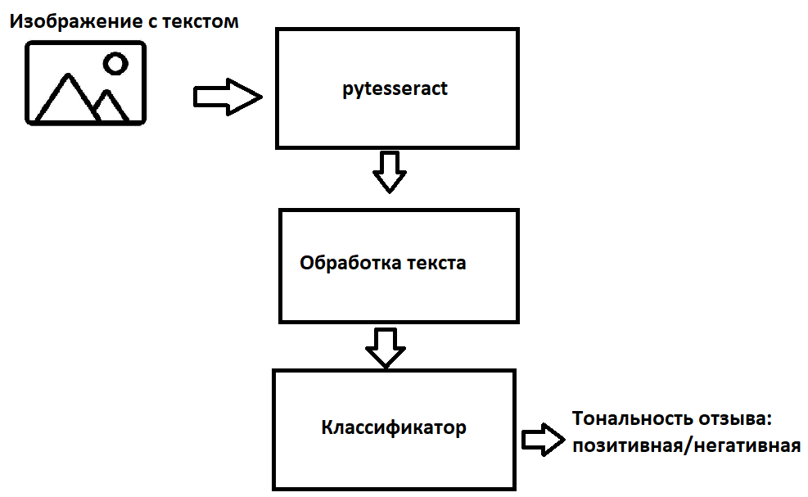
Pipeline проекта

Slide 4


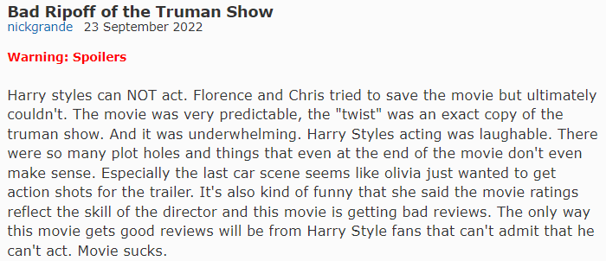
Входные данные: отзывы с IMDB

Slide 5
Как собирались данные
Для обучения pytesseract – не собирались
Для обучения классификатора использовался IMDB датасет с kaggle.
Для тестирования использовались скриншоты с IMDB, которые я сама сделала и разметила.

Slide 6
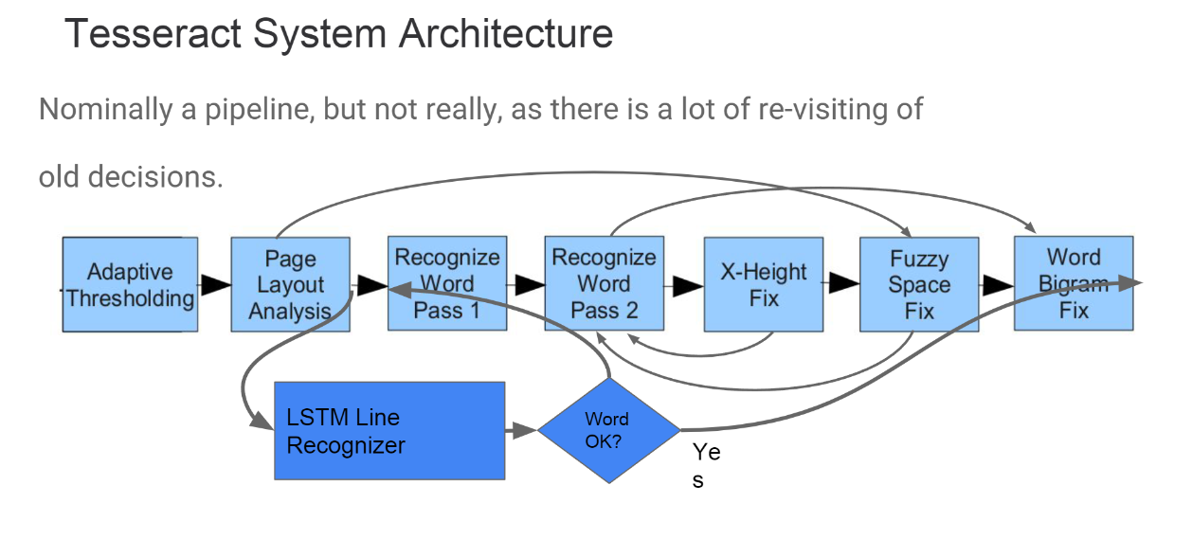
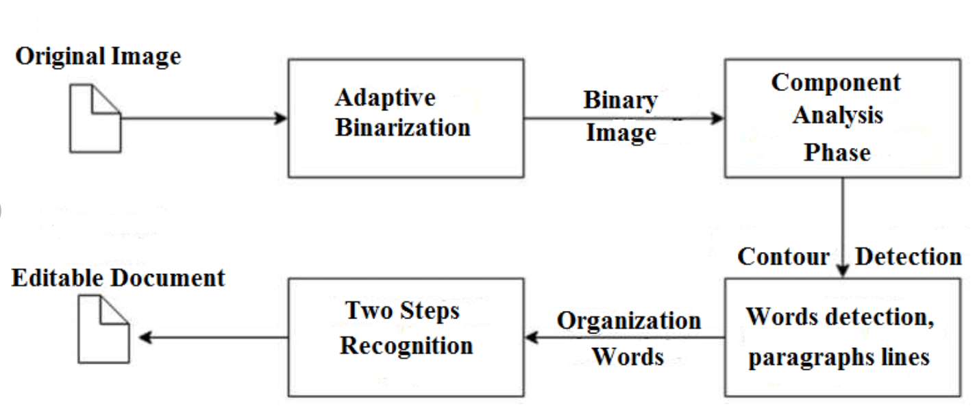

Slide 7
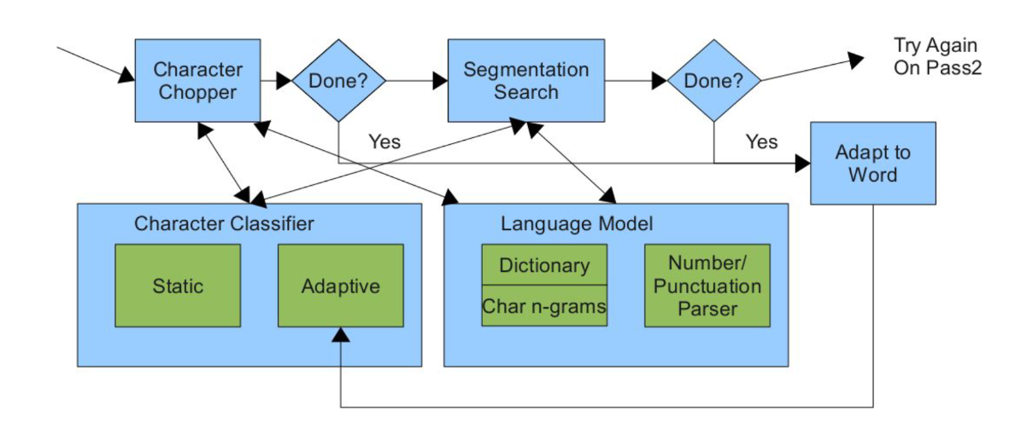
Word recognizer

Slide 8
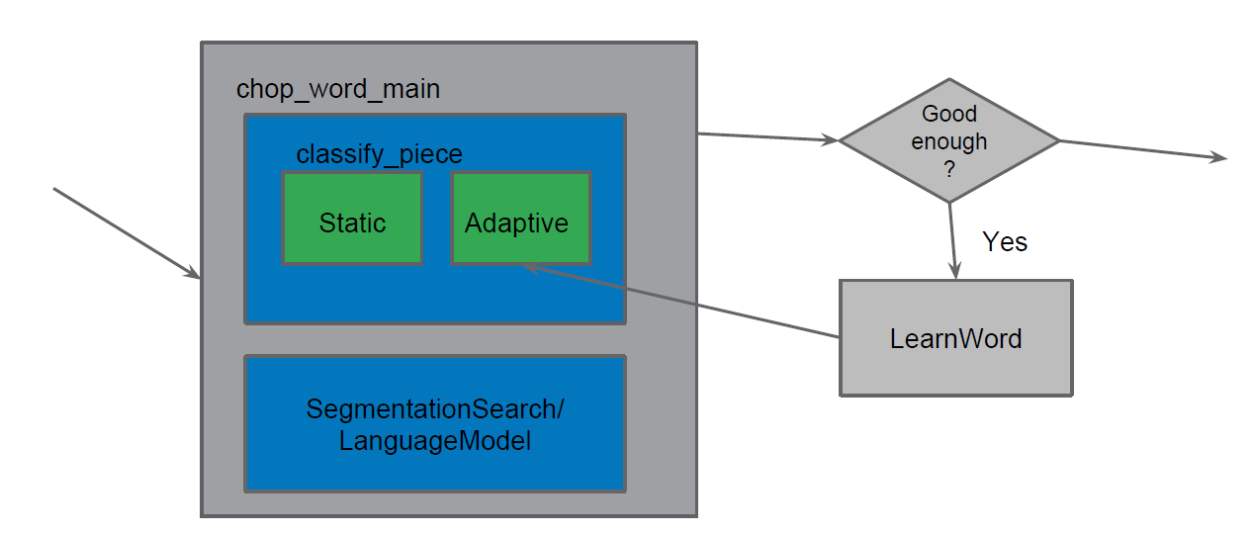
Adaptive classifier

Slide 9
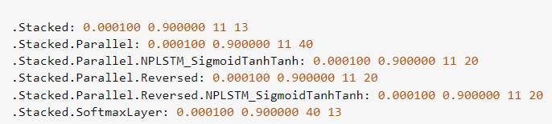
LSTM
Реализация основана на OCRopus
Stacked – два слоя друг на друге Parallel – запускает несколько сетей параллельно на одном и том же входе

Slide 10
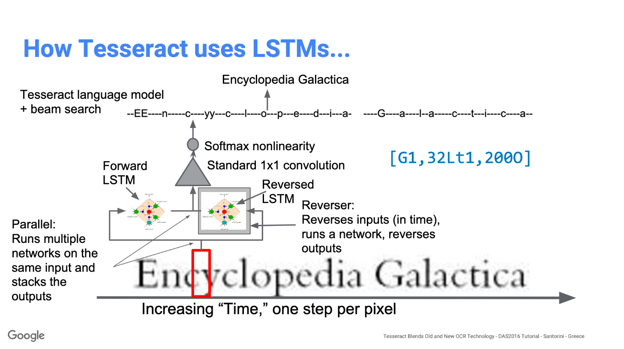

Slide 11

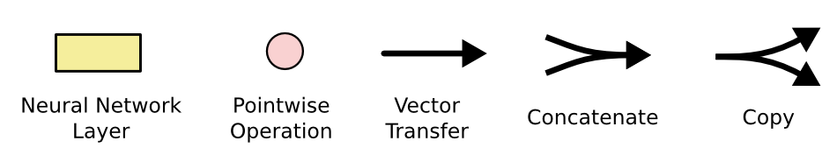
LSTM

Slide 12
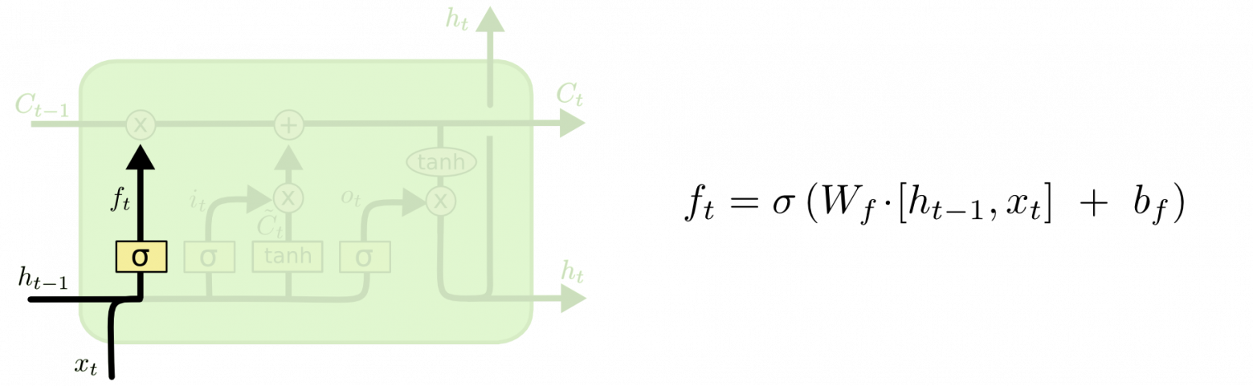
LSTM
Первый шаг в LSTM – определить, какую информацию можно выбросить из состояния ячейки. Это решение принимает сигмоидальный слой, называемый “слоем фильтра забывания” (forget gate layer)
Следующий шаг – решить, какая новая информация будет храниться в состоянии ячейки. Этот этап состоит из двух частей. Сначала сигмоидальный слой под названием “слой входного фильтра” (input layer gate) определяет, какие значения следует обновить. Затем tanh-слой строит вектор новых значений-кандидатов, которые можно добавить в состояние ячейки.

Slide 13
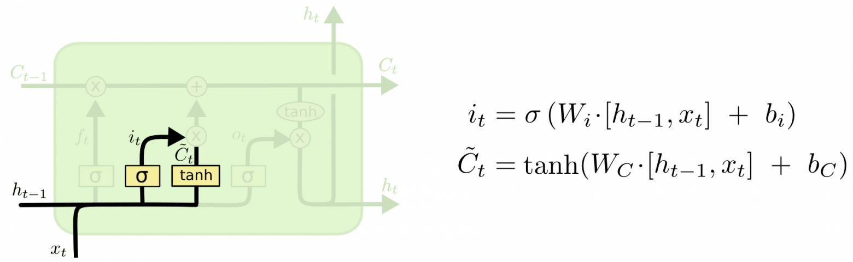
LSTM
Настало время заменить старое состояние ячейки C_{t-1} на новое состояние C_t. Что нам нужно делать — мы уже решили на предыдущих шагах, остается только выполнить это.
Мы умножаем старое состояние на f_t, забывая то, что мы решили забыть. Затем прибавляем i_t*\tilde{C}_t. Это новые значения-кандидаты, умноженные на t – на сколько мы хотим обновить каждое из значений состояния.

Slide 14
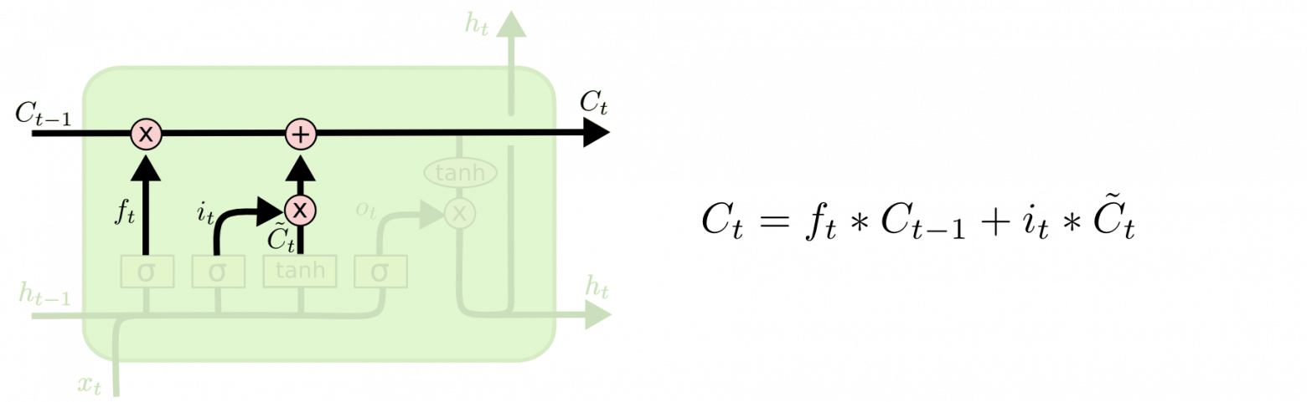
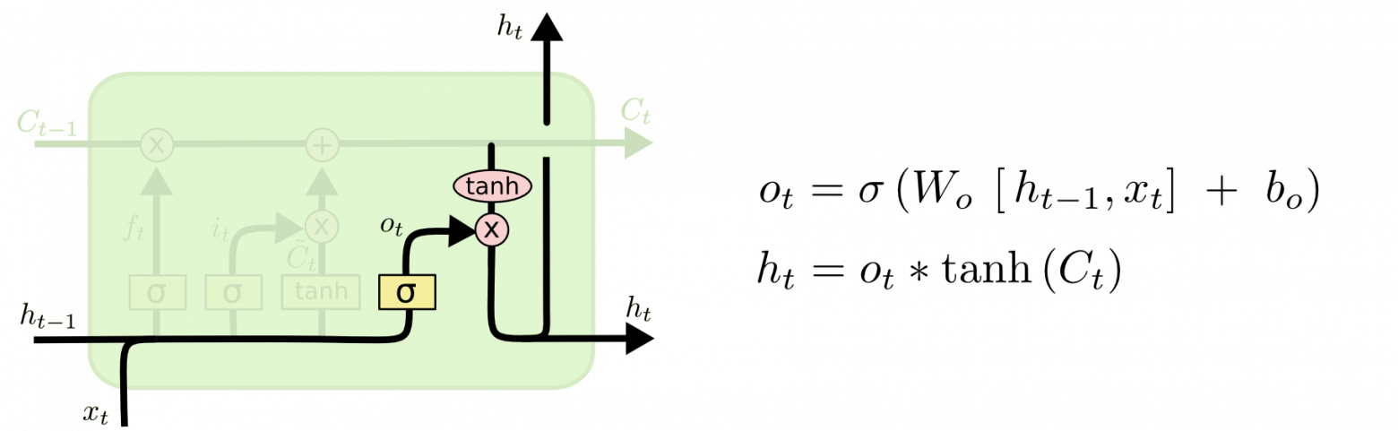
LSTM
Наконец, нужно решить, какую информацию мы хотим получать на выходе. Выходные данные будут основаны на нашем состоянии ячейки, к ним будут применены некоторые фильтры. Сначала мы применяем сигмоидальный слой, который решает, какую информацию из состояния ячейки мы будем выводить. Затем значения состояния ячейки проходят через tanh-слой, чтобы получить на выходе значения из диапазона от -1 до 1, и перемножаются с выходными значениями сигмоидального слоя, что позволяет выводить только требуемую информацию.
Мы, возможно, захотим, чтобы наша языковая модель, обнаружив существительное, выводила информацию, важную для идущего после него глагола. Например, она может выводить, находится существительное в единственном или множественном числе, чтобы правильно определить форму последующего глагола.

Slide 15
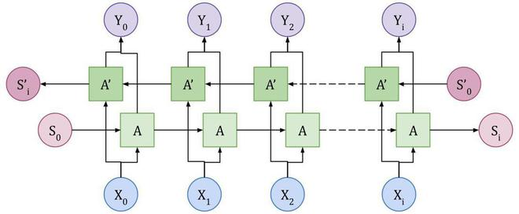
Forward and reversed LSTM
Архитектура двунаправленного LSTM состоит из двух однонаправленных LSTM, которые обрабатывают последовательность как в прямом, так и в обратном направлениях. Эту архитектуру можно интерпретировать как наличие двух отдельных сетей LSTM: одна получает последовательность токенов как есть, а другая — в обратном порядке. LSTM модель в tesseract является seq-2-seq моделью.

Slide 16
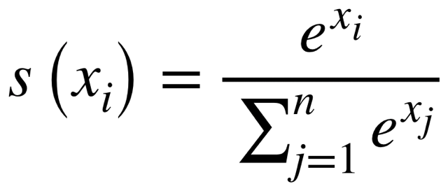
1x1 convolution & softmax
Свертка 1 x 1 — это свертка с некоторыми особыми свойствами, заключающимися в том, что ее можно использовать для уменьшения размерности, эффективных низкоразмерных эмбеддингов и применения нелинейности после сверток.
Функция softmax принимает входной вектор и нормализует его в распределение вероятностей, где сумма всех элементов выходного вектора равна 1. Это делает ее подходящей для задач классификации нескольких классов, поскольку она присваивает вероятность каждому классу.

Slide 17
Tesseract language model & beam search
Language model – своя для каждого языка, по дефолту загружается eng.traineddata
Лучевой поиск — это эвристический алгоритм поиска, который исследует граф, расширяя перспективные узлы в ограниченном наборе.

Slide 18
Целевая функция: Connectionist Temporal Classification Loss
CTC (Connectionist Temporal Classification) Loss – это функция потерь, используемая для обучения нейронных сетей в задачах распознавания речи или оптического распознавания символов (OCR). Она позволяет моделям с пропусками выравнивать входные последовательности с переменной длиной с целевыми последовательностями фиксированной длины.
CTC Loss основан на идее введения специального символа "blank" (пустота) для отражения пропусков или повторов в выходной последовательности. Она позволяет модели генерировать различные выходные последовательности, представляющие одну и ту же входную последовательность, и затем вычисляет вероятность соответствия целевой последовательности каждой из сгенерированных последовательностей.
Функция потерь CTC основывается на вычислении вероятности каждой возможной выходной последовательности, принимая во внимание все возможные способы порождения данной последовательности из входной. Затем она минимизирует суммарную отрицательную логарифмическую вероятность правильной последовательности.

Slide 19
Интуиция за CTC
Добавляется «пропуск» как возможный выходной лейбл
Создается нейронная сеть, которая выводит лейбл для каждого инпута
Сколлапсировать получившиеся последовательности
AAAAA→A
AAAABB→AB
AAAA_ _ _BB→AB
AAA_ _AAA→AA
Сравнить получившиеся последовательности с метками

Slide 20
CTC
На каждом временном шаге сеть фактически выводит распределение вероятностей по всем возможным меткам и пустому символу. Если мы случайным образом выберем метку независимо от каждого из этих распределений, какова вероятность того, что мы получим выходную последовательность, которая схлопнется в основную истинную последовательность? Потери CTC представляют собой отрицательный логарифм этой вероятности.

Slide 21
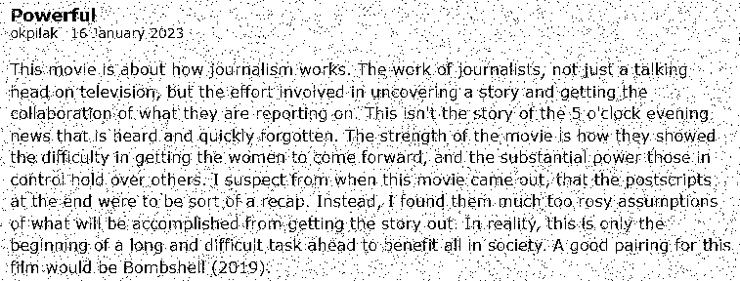
Пример плохой работы pytesseract
Powerful :
okpilak’ 16 Yanuary. 2623 «
This:rijowie.i& about how jéuritalism works: The: work of journalists, not jist a calling :
Agad-ontelevisiény, Buk thé effort involved-in uncovering’ a Story ‘and getting the
collaboration’of: what thay-are reporting on. This isn't-ther story of the S-o'clock evening:
news. that.is heard. and quickly forgotten. The-strength of. the movie-is how they-showed
. the: difficulty ia geiting the womén to come forward,. and. the ‘substantial: power:thdse.in
contrét‘hold.over:others:.1 suspect: from. when this iovie. came. out; that the. poststripts ;
at the 2nd wére to’be'sort bf a-recap. Instead, f foutid ther. much: tao, Tosy: assurptions
of what ‘will be accomplished From getting-the story out: in-reality, thiss onlythée
beginning: of a long. and difficult task Shéad-to Sjetiefit all in’ socieky: A'go6d pairing for, this
film would ‘be Bombshell (2049): i oe

Slide 22
Классификатор
MultinomialNB (Multinomial Naive Bayes) - это алгоритм классификации, основанный на методе наивного байесовского классификатора. Он используется в машинном обучении для решения задач классификации с дискретными (частотными) признаками.
MultinomialNB особенно полезен, когда признаки представлены в виде целых чисел, таких как количество слов в документе или частота появления разных слов. Это часто применяется в приложениях анализа текста, таких как классификация документов, спам-фильтры или анализ тональности текстов.
Однако MultinomialNB имеет предположения о распределении данных, такие как мультиномиальное распределение, простое предположение о независимости признаков и отсутствие взаимодействия между ними. Если эти предположения не выполняются, то MultinomialNB может давать плохие результаты. Поэтому перед использованием MultinomialNB всегда необходимо проверить, соответствуют ли его предположения данным задачи.

Slide 23
Целевая функция
Наивный байесовский классификатор оптимизирует условную вероятность класса C, заданную признаками x1, x2, ..., xn. Другими словами, целевая функция наивного байесовского классификатора - это вероятность P(C|x1, x2, ..., xn) того, что объект с признаками x1, x2, ..., xn принадлежит к классу C.
Для определения этой вероятности, наивный байесовский классификатор использует теорему Байеса и предполагает независимость между признаками. Таким образом, он вычисляет вероятность P(C) априори для каждого класса C и вероятности P(xi|C) для каждого признака xi в каждом классе C. Затем он использует эти вероятности для вычисления условной вероятности P(C|x1, x2, ..., xn) для каждого класса C и выбирает класс с наибольшей вероятностью в качестве ответа.

Slide 24
Качество работы
Точность модели на тестовой выборке из 40 изображений до предобработки текста: 87.5%
После – 90%
Ошибки 1 рода (false positive) возникают, когда алгоритм классификации неправильно предсказывает, что отзыв является позитивным, хотя на самом деле он негативный.
Ошибка 1 рода в моей реализации возникает на 4 тестовых изображениях.
Ошибки 2 рода (false negative) возникают, когда алгоритм классификации неправильно предсказывает, что отзыв является негативным, хотя на самом деле он позитивный.
Ошибок 2 рода в моей реализации нет.

Slide 25
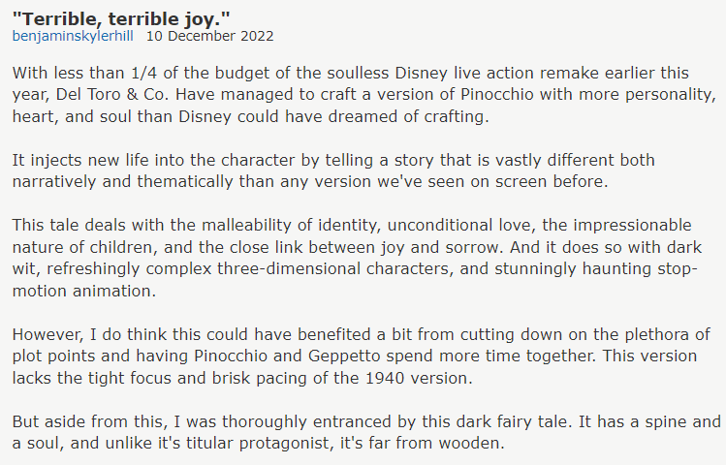
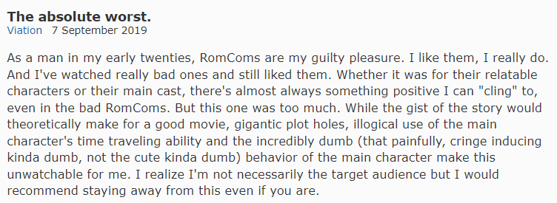
Примеры верного срабатывания

Slide 26
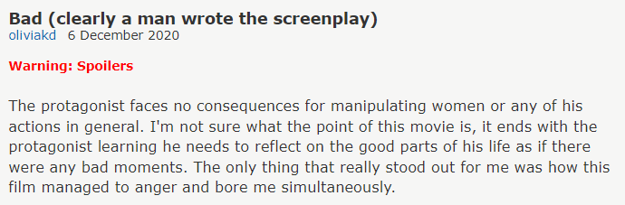
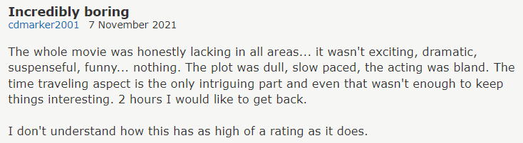
Примеры ложного срабатывания

